Slide 1

HMIS End User Training
Akuntansi - Voucher

Slide 2
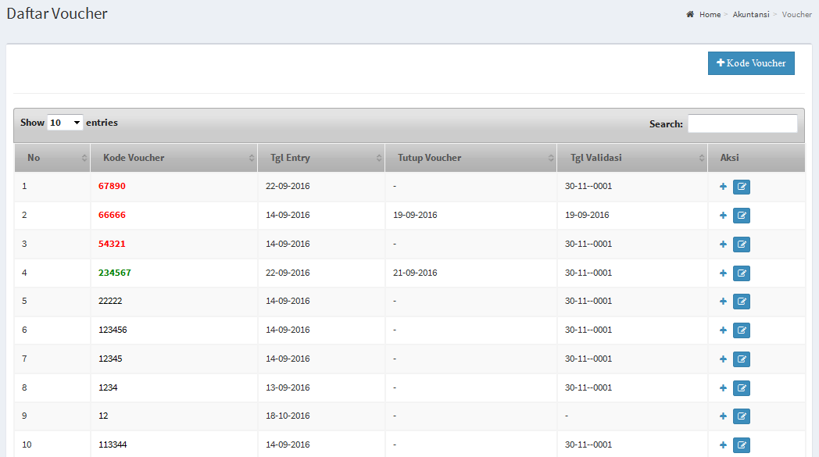
Melihat Daftar Voucher
Menu : Akuntansi > Voucher
Arti Warna :
- Merah : Voucher belum balance ( D≠ K )
- Hijau : Voucher sudah balance. Bisa ditutup
- Hitam : Belum ada detail transaksi

Slide 3
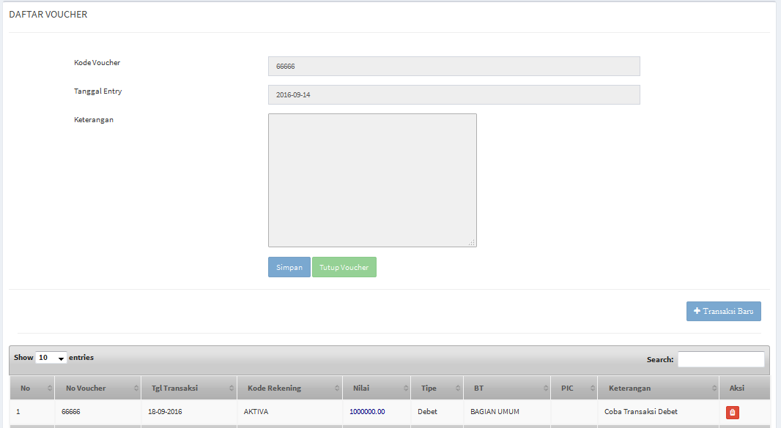
Tambah Kode Voucher
Menu : Akuntansi > Voucher

Slide 4
Edit Kode Voucher
Menu : Akuntansi > Voucher

Slide 5
Tambah Transaksi
Menu : Akuntansi > Voucher

Slide 6
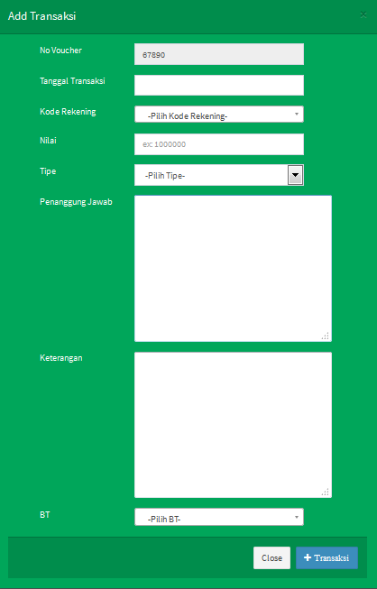
Tambah Transaksi (2)
Menu : Akuntansi > Voucher

Slide 7
Hapus Transaksi
Menu : Akuntansi > Voucher

Slide 8
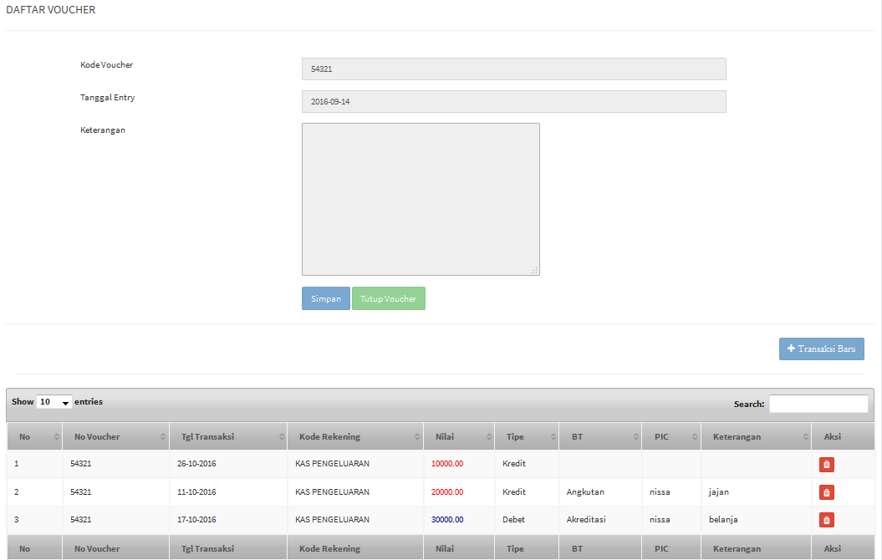
Tutup Kode Voucher
Menu : Akuntansi > Voucher

Slide 9

HMIS End User Training
Akuntansi - Voucher

